Slide 1
Spanning Tree Protocol (STP)
Miroslav Michalko

Slide 2
Obsah prezentácie
Úvod do STP
Konfigurácia STP
Detekcia problémov STP

Slide 3
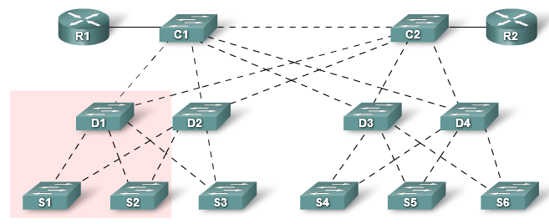
Prečo viacnásobné linky
redudancia
väčšia šírka pásma – agregácia portov (EtherChannel)

Slide 4

Problémy L2
broadcast búrka
mnohonásobné doručenie / problém v mac-address-table (chybná identifikácia zdroja)

Slide 5
Prečo viacnásobné linky
redudancia
väčšia šírka pásma – agregácia portov (EtherChannel)
chybné zapojenie topológie

Slide 6
Ako zabrániť slučkám
Spanning Tree Protocol (STP)
  založený na Spanning Tree Algoritme
  IEEE 802.1d, 802.1w
vytvára virtuálnu topológiu nad existujúcou fyzickou topológiou
  typ: STROM (invertovaný)
  voľba trasy: minimálna kostra grafu

Slide 7
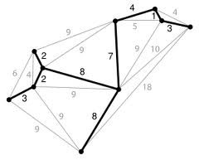
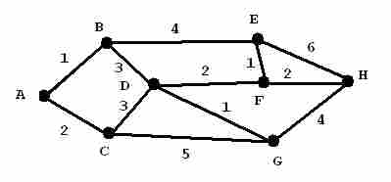
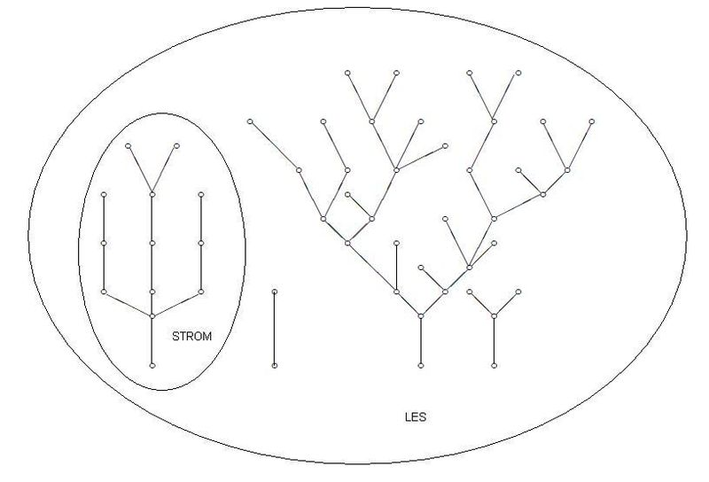
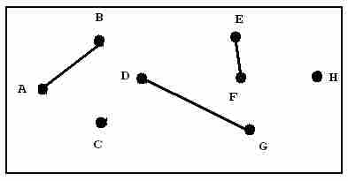
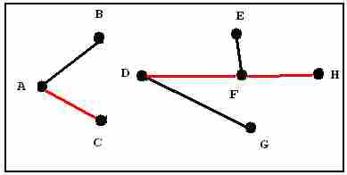
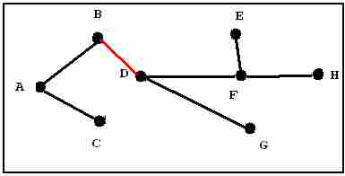
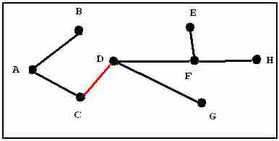
Minimálna kostra grafu
Zdroj: wikipedia

Slide 8
Stromová štruktúra L2
musí existovať koreň stromu
musí vzniknúť spojenie (bez slučky) ku každému uzlu (prepínaču)
koreň stromu – ROOT BRIDGE

Slide 9
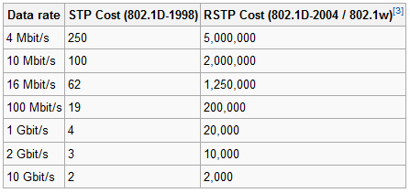
Ohodnotenie liniek

Slide 10
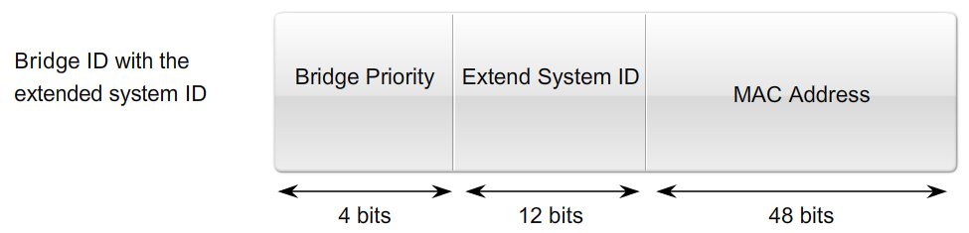
Identifikácia uzlov v topológií
na základe BRIDGE ID
BID (8 bajtov)
Bridge
priorita
MAC adresa
(2 bajty)
Default: 32768
0x800
(6 bajtov)

Slide 11
Voľba ROOT BRIDGE
prepínač s NAJNIŽŠÍM Bridge ID je zvolený za ROOT BRIDGE.
STA hľadá najlepšiu cestu v topológii v Root bridge
Proces voľby:
  prepínač (každý) odošle správu so svojim BID a prehlási sa za Root bridge
  všetky zostávajúce prepínače prijmú správu a pokiaľ má oznamujúci prepínač nižšie BID akceptuje ho ako Root bridge
  ak prijatá správa nesie vyššie BID ako vlastné, tak ho opraví a oznámi ďalej

Slide 12
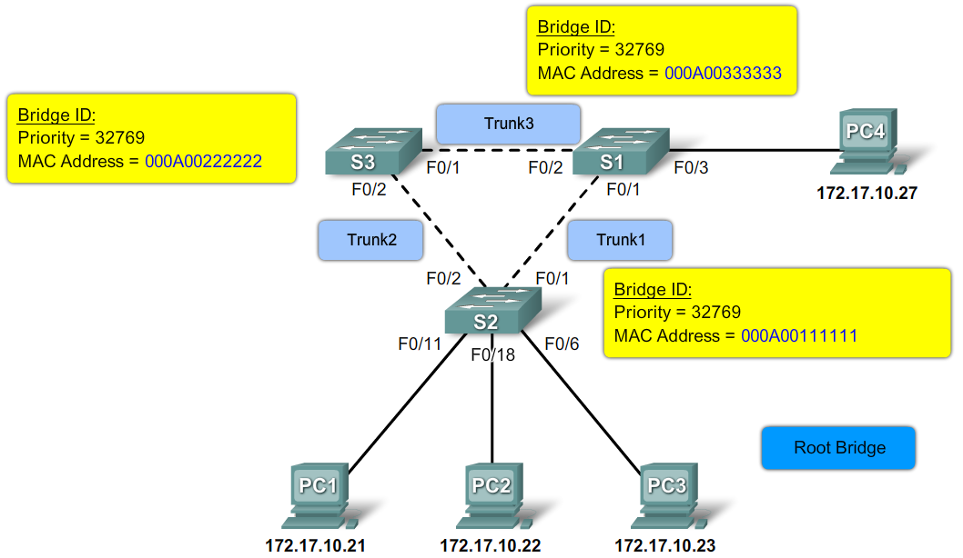
Root bridge – MAC adresa

Slide 13
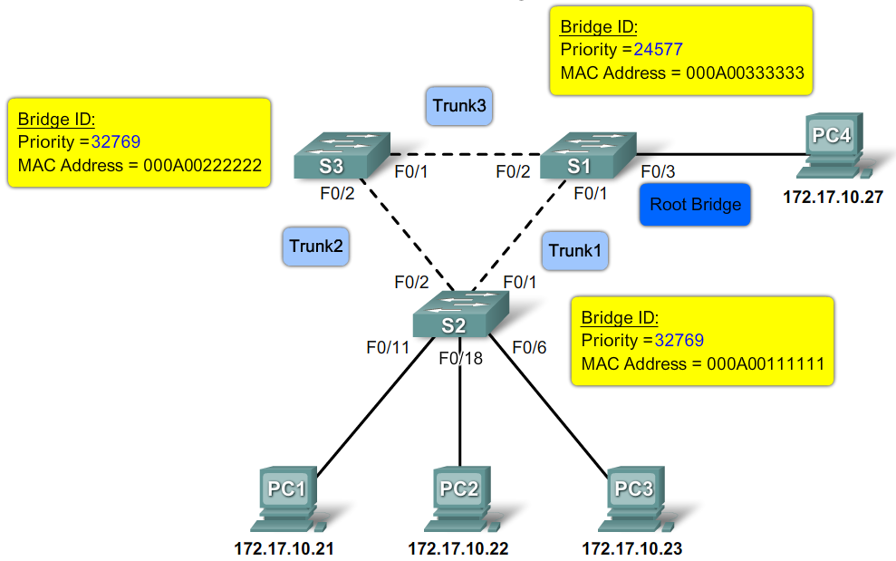
Root bridge - priorita

Slide 14
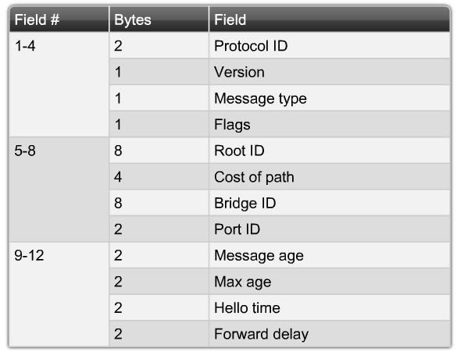
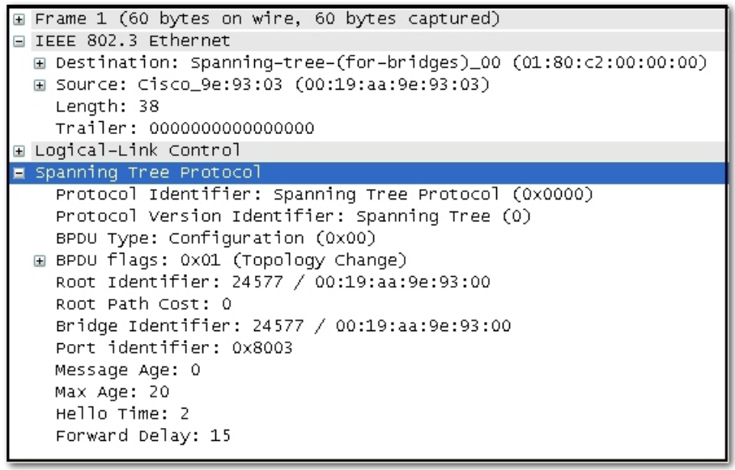
Typy správ v STP
Bridge Protocol Data Units (BPDU)

Slide 15
Stav portov v STP
Stav portu | Správanie sa portu | Čas [s]
Blocking | komunikácia je zakázaná počúva len prichádzajúce BPDU | 20
Listening | komunikácia je zakázaná počúva len prichádzajúce BPDU odosiela BPDU | 15
Learning | komunikácia je zakázaná počúva len prichádzajúce BPDU odosiela BPDU učí sa MAC adresy do tabuľky | 15
Forwarding | dátová komunikácia je povolená prijíma a odosiela BPDU
konvergencia v sieti – cca 50 sekúnd

Slide 16
Typy portov
Designated port
Designated port
Root port
Root port
Designated port
Designated port
Root port
Root port
Non-designated port
Root port – port, ktorý ma najnižšiu cenu (linka vedúca k Root bridge)
Designated port – STP povolený port pre komunikáciu
Non-designated port – zablokovaný port kvôli vzniku slučky

Slide 17
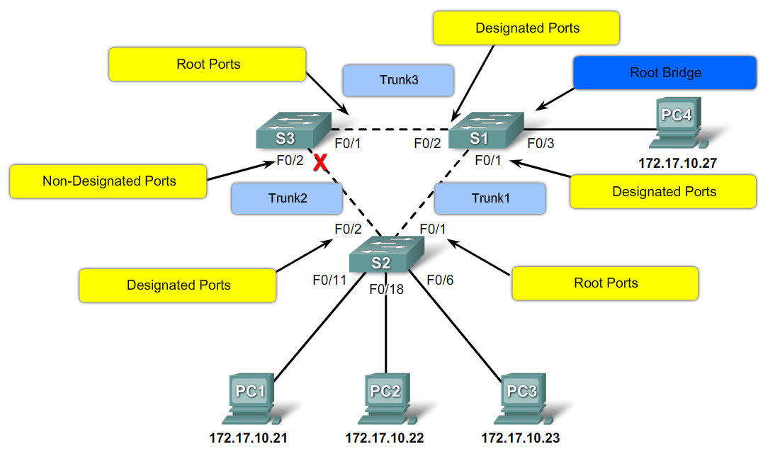
Typy portov

Slide 18
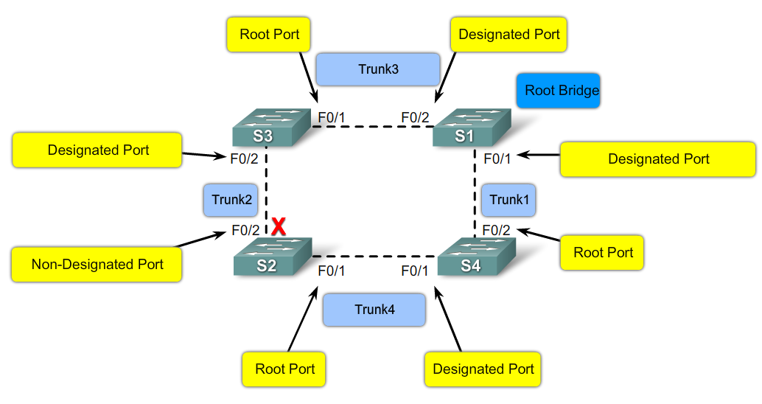
Typy portov

Slide 19
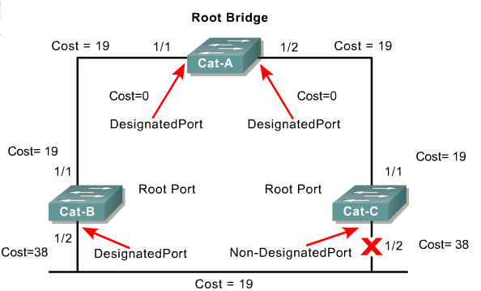
Výber cesty

Slide 20
Proces STP
oznámenie svojho BID broadcastom
voľba Root Bridge
stanovenie typu portov
  root port
  designated port
  non-designated port

Slide 21
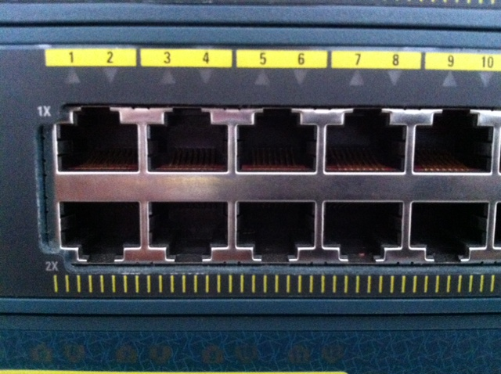
Port ID
Port ID – je identifikátorom fyzického portu na prepínači + priorita portu
štandardná priorita: 128
povolené priority: násobky 16 (do 240)
PID = Port ID
PID = Port Priority . Port number
––––––––––––––––––––––––––
PID(Fa0/1) = 128 . 1
PID(Fa0/2) = 128 . 2

Slide 22
BPDU timers
Timer | Význam
Hello time | potvrdenie aktívnosti linky a STP štandardne každé 2 sekundy povolený interval: 1-10 s.
Forward delay | používateľská komunikácia je zakázaná listening + learning stav (15 s. + 15 s.) povolený interval: 4-30 s.
Maximum Age | ako dlho prepínač uchováva informáciu o BPDU konfigurácii štandardne 20 s. povolený interval: 6 – 40 s.

Slide 23
Rôzne implementácie STP
Typ STP | Význam
Per-VLAN Spanning Tree PVST | samostatná inštancia STP pre každú VLAN podpora len enkapsulácie Cisco ISL
Per-VLAN Spanning Tree Plus PVST+ | PVST rozšírená o: IEEE 802.1Q trunking BPDU Guard Root Guard
Rapid Per-VLAN Spanning Tree Plus rapid-PVST+ | rýchla konvergencia
Rapid Spanning Tree (RST) | štandardná STP (CST) rýchla konvergencia
Multiple Spanning Tree (MST) | RST rozšírená o: mapovanie niekoľkých VLAN do jednej STP inštancie

Slide 24
STP load balancing
load balancing vzhľadom na VLAN
Zhodné parametre:
BID (Root BID + SW BID)
path cost
Výber na základe:
port ID
VLAN10,VLAN20 trunk
VLAN10, VLAN20 trunk
VLAN10,VLAN20 trunk
VLAN10, VLAN20 trunk

Slide 25
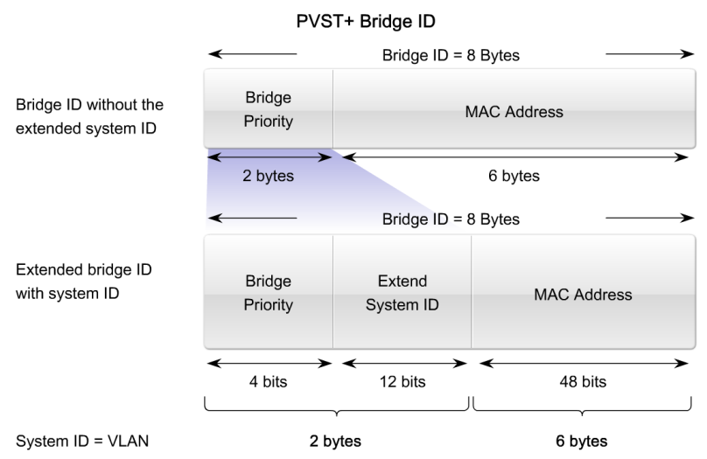
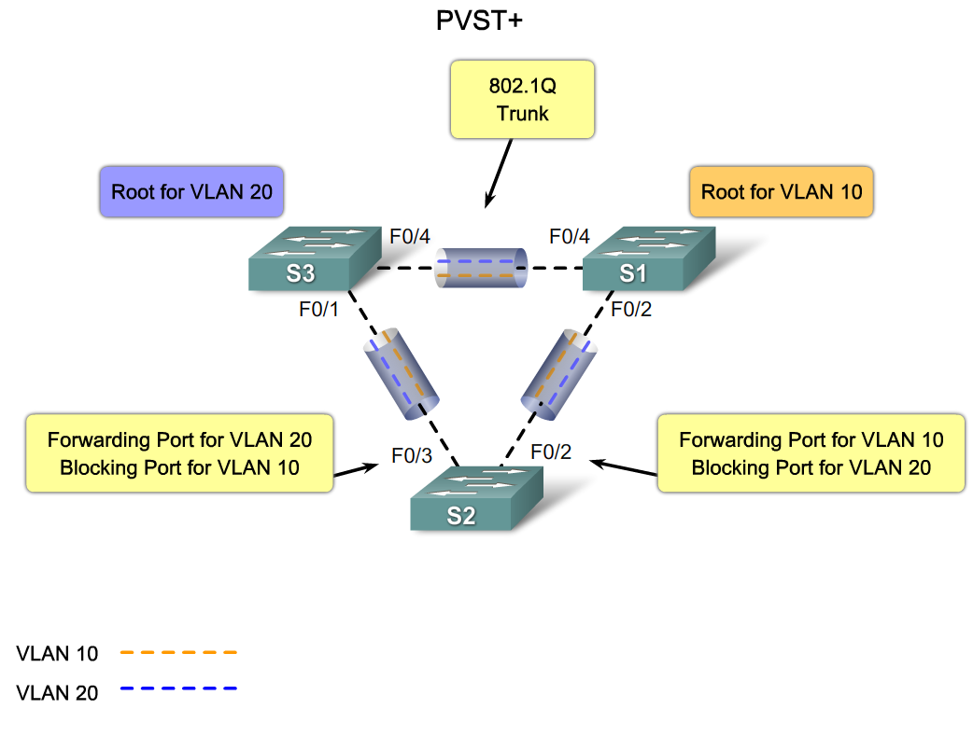
PVST+

Slide 26
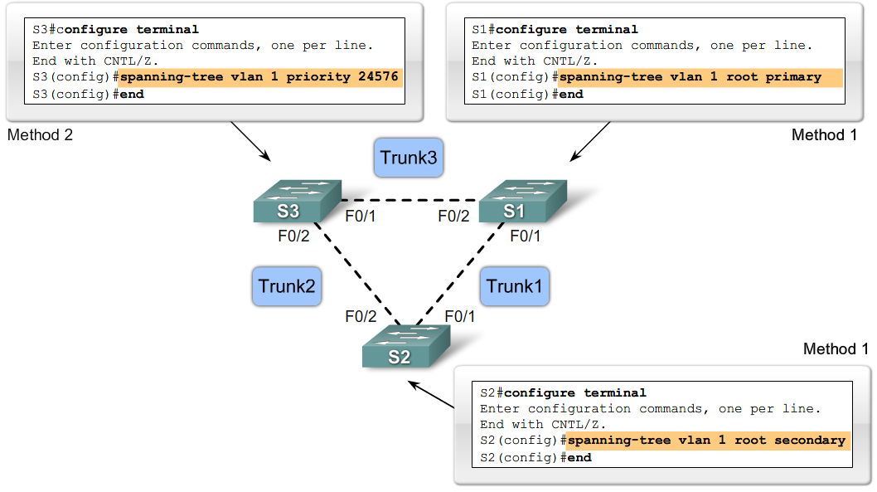
Konfigurácia – Root bridge

Slide 27
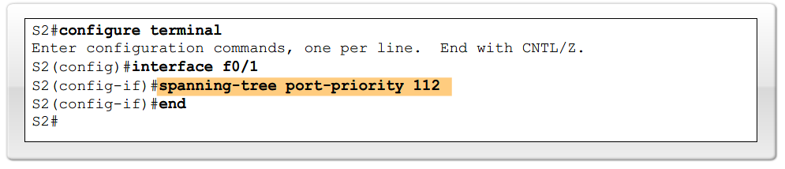
Konfigurácia – port priorita

Slide 28
Konfigurácia PortFast
SWITCH(config)# spanning-tree mode pvst
STP per VLAN
SWITCH(config)# spanning-tree vlan 10

Slide 29
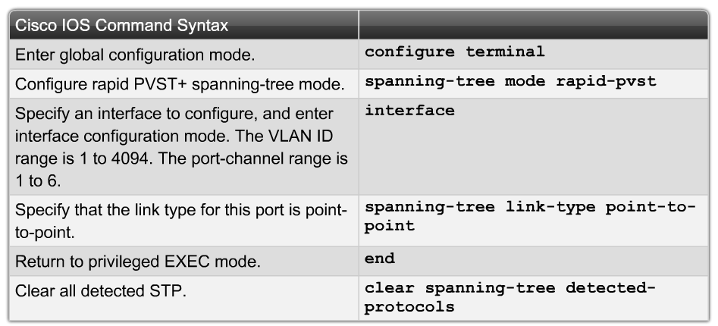
Konfigurácia PVST+

Slide 30
Zdroj
oficiálne kurikulá k CCNA3 v4
neprešlo jazykovou úpravou
prezentácia môže obsahovať chyby

